Slide 1
Модель организации обучения двуязычных детей в общеобразовательной школе
Юго-Восточное управление
министерства образования и науки Самарской области
ГБОУ СОШ №1 г. Нефтегорск
_____________________________________________________________
ОКРУЖНОЙ СЕМИНАР
г. Нефтегорск 2021

Slide 2
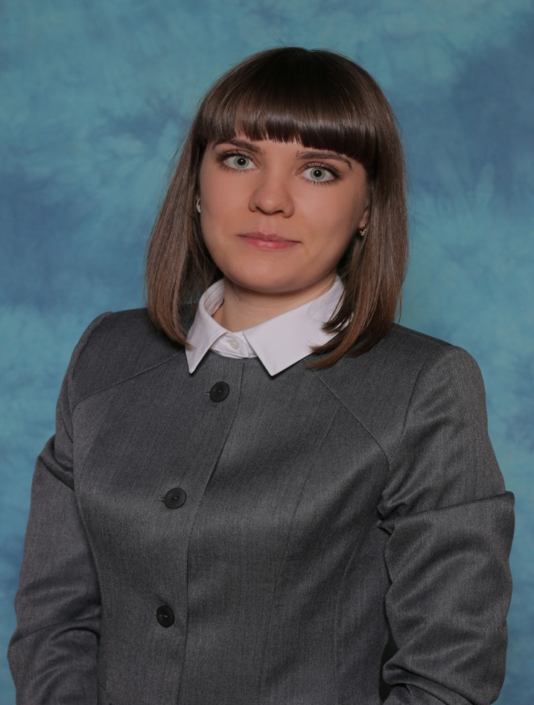
Модель организации обучения двуязычных детей в общеобразовательной школе
Заместитель директора
ГБОУ СОШ №1 г. Нефтегорска
Коршунова А.В.
«О создании оптимальных условий обучения, развития, социализации и адаптации учащихся с двуязычием (билингвистов)»

Slide 3
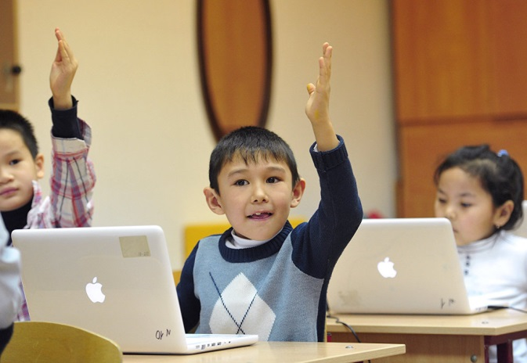
Учащиеся билингвы? инофоны?
Общее количество учащихся | 612 | 100%
Количество двуязычных учащихся | 46 | 7,5 %
Учащиеся- билингвы | 28 | 4,5 %
Учащиеся-инофоны | 18 | 3%
ребенок той же культурной среды
социально защищен
свободно владеет русским языком
ребенок иной культурной среды
социально незащищен
не знает или плохо знает язык

Slide 4
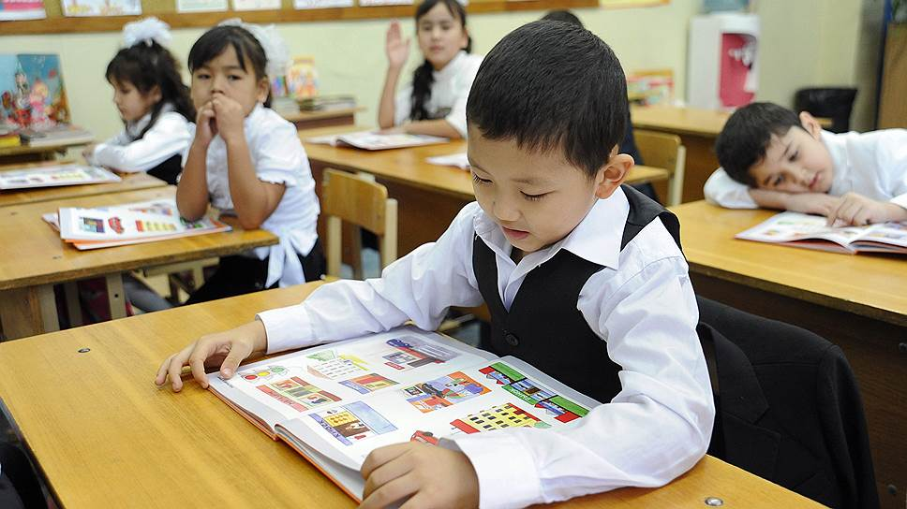
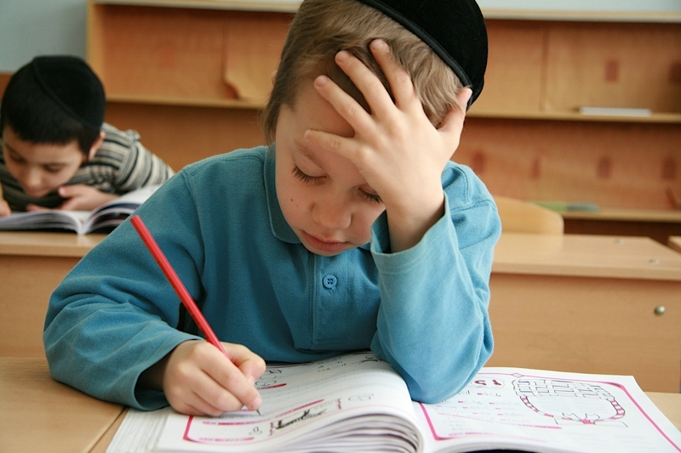
Проблемы, характерные для детей –инофонов
Психологический стресс
Преодоление языкового барьера
Трудности в подготовке домашнего задания
Наличие национального аспекта
Отсутствие помощи родителей

Slide 5
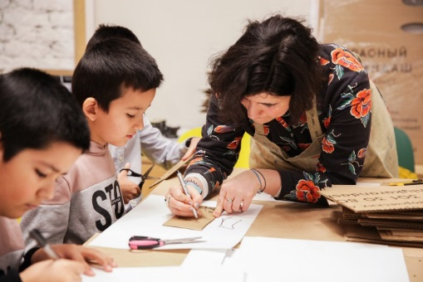
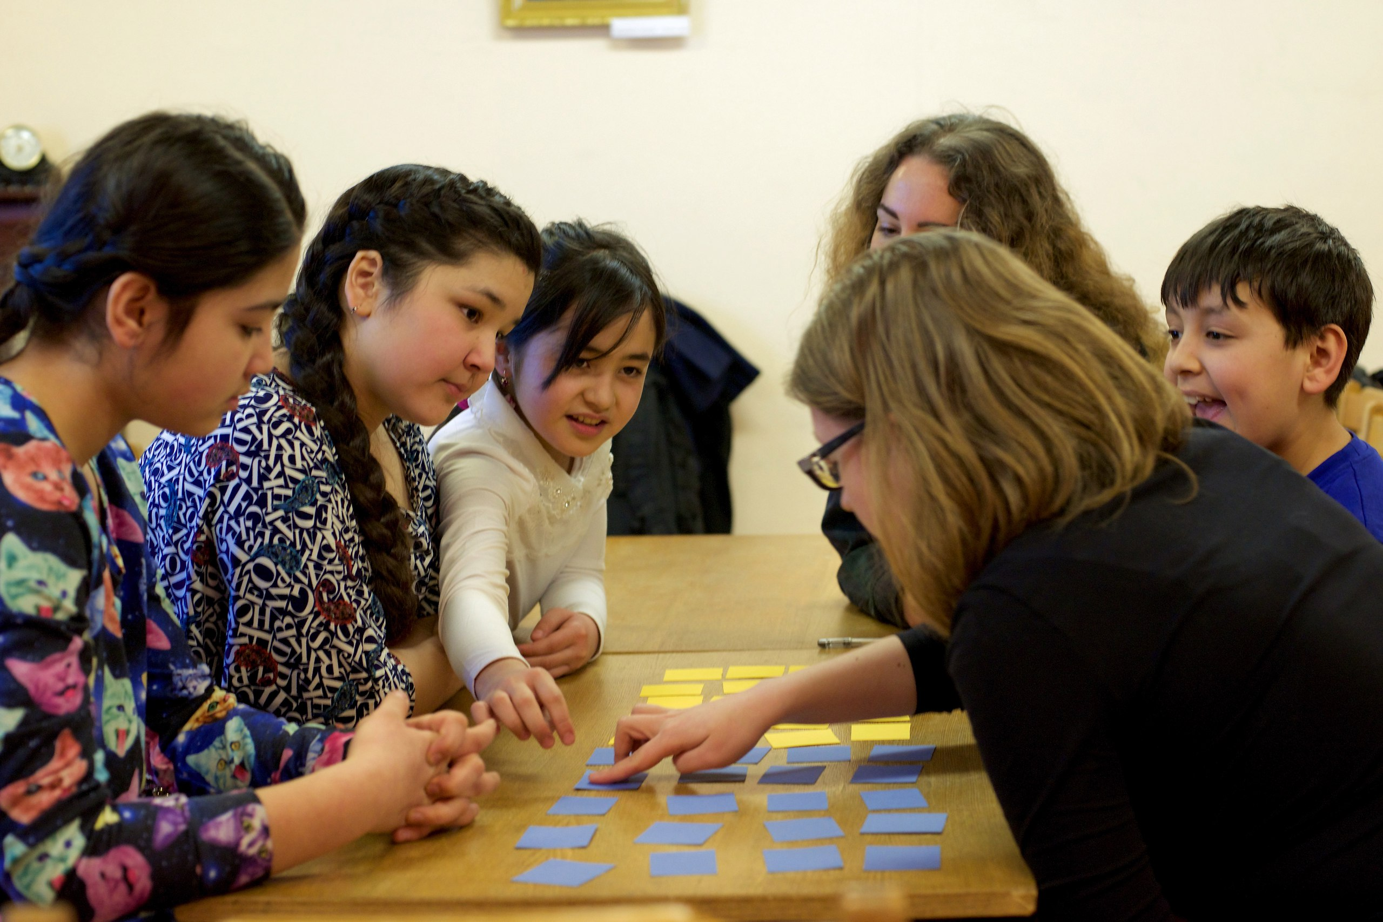
Условия для успешной учебно-воспитательной работы с детьми-инофонами
обеспечение учебно-методическим комплектом, литературой
обеспечение психолого–педагогического сопровождения образовательного процесса
оснащение кабинета современным оборудованием, игровым и демонстрационным материалом
организация семинаров совместно с образовательными учреждениями по взаимодействию и обмену опытом
педагогов по проблеме образования и воспитания
детей-инофонов

Slide 6
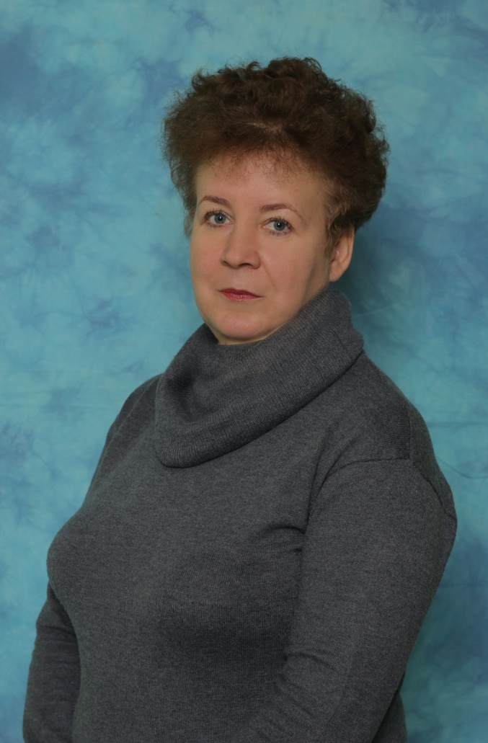
Модель организации обучения двуязычных детей в общеобразовательной школе
Педагог – психолог
ГБОУ СОШ №1 г. Нефтегорска
Колесникова Н.Ю.
«Модель психолого-педагогического сопровождения учащихся с двуязычием»

Slide 7
Алгоритм деятельности ППк
Запрос на обследование ребенка ППк
Индивидуальное обследование ребенка специалистами ППк
Коллегиальное обсуждение: определение образовательного маршрута и коррекционной помощи
Согласование деятельности специалистов по коррекционно-развивающей работе
Индивидуальная коррекционная работа
Реализация рекомендаций консилиума
Групповая коррекционная работа
Оценка эффективности коррекционно-развивающей работы

Slide 8
Модель социально психолого-педагогического
сопровождения детей с двуязычием
-Психодиагностика
-Психокоррекция
-Индивидуально-групповые коррекционные занятия
-Участие в ППк
Педагог-психолог
Учитель-логопед
-Диагностика
-Исправление дефектов речи
-Развитие связанной речи
-Индивидуально-коррекционные занятия
-Работа с семьей
-Участие в ППк
Ребенок с двуязычием
Классные руководители, воспитатели
Дефектолог
-Диагностика
-Учебные занятия
-Коррекционные занятия
-Игровая деятельность
-Классные часы
-Праздники, развлечения, досуг
-Работа с семьей
-Сопровождение семьи
-Работа с воспитанниками группы риска
-Диагностика
-Коррекция ВПФ
-Индивидуально-групповые занятия
Коррекционно-образовательное пространство

Slide 9
Модель организации обучения двуязычных детей в общеобразовательной школе
Учитель начальных классов
ГБОУ СОШ №1 г. Нефтегорска
Чижова Т.В.
«Роль классного руководителя в организации сопроводительной деятельности
семьи ребенка с двуязычием»

Slide 10
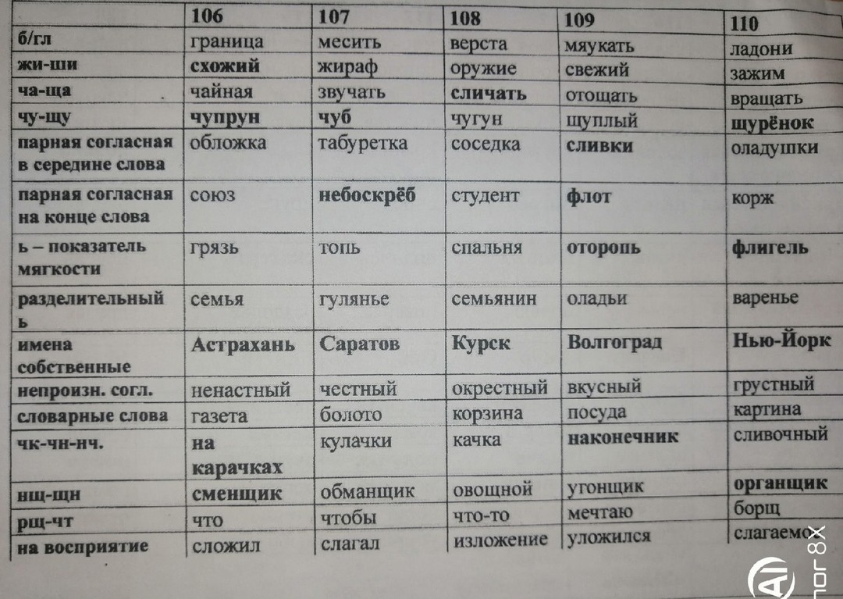
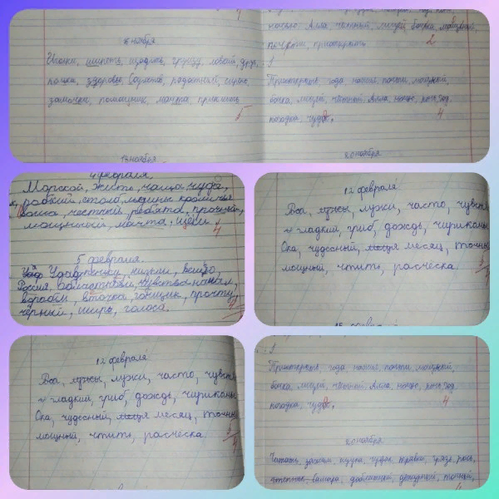
Предупредительный диктант : работы учащихся

Slide 11
Словари – окно в русский мир

Slide 12
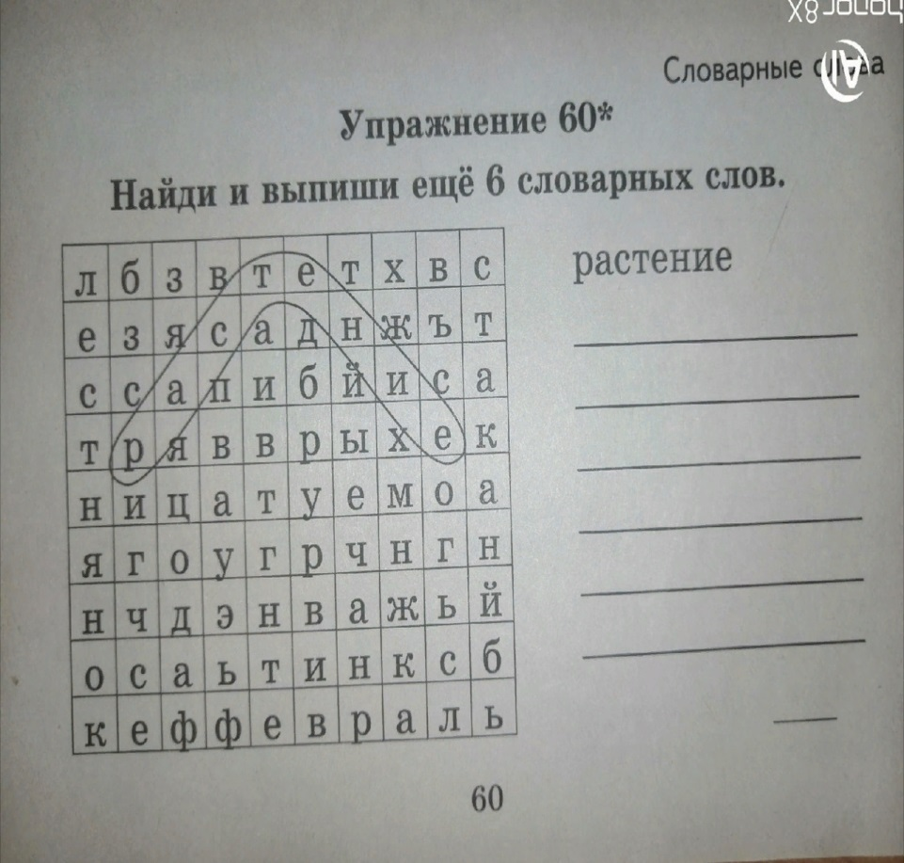
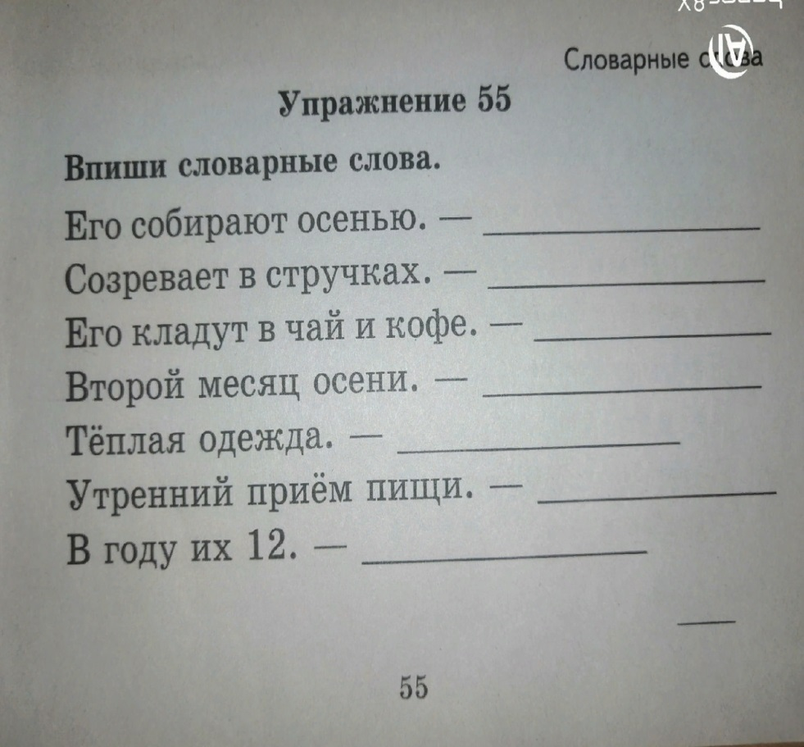
Пополняем словарный запас
Задание №1
Задание №2

Slide 13
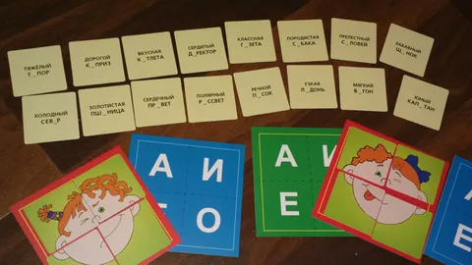
Игровые технологии
Игра «Каждому своё место»

Slide 14
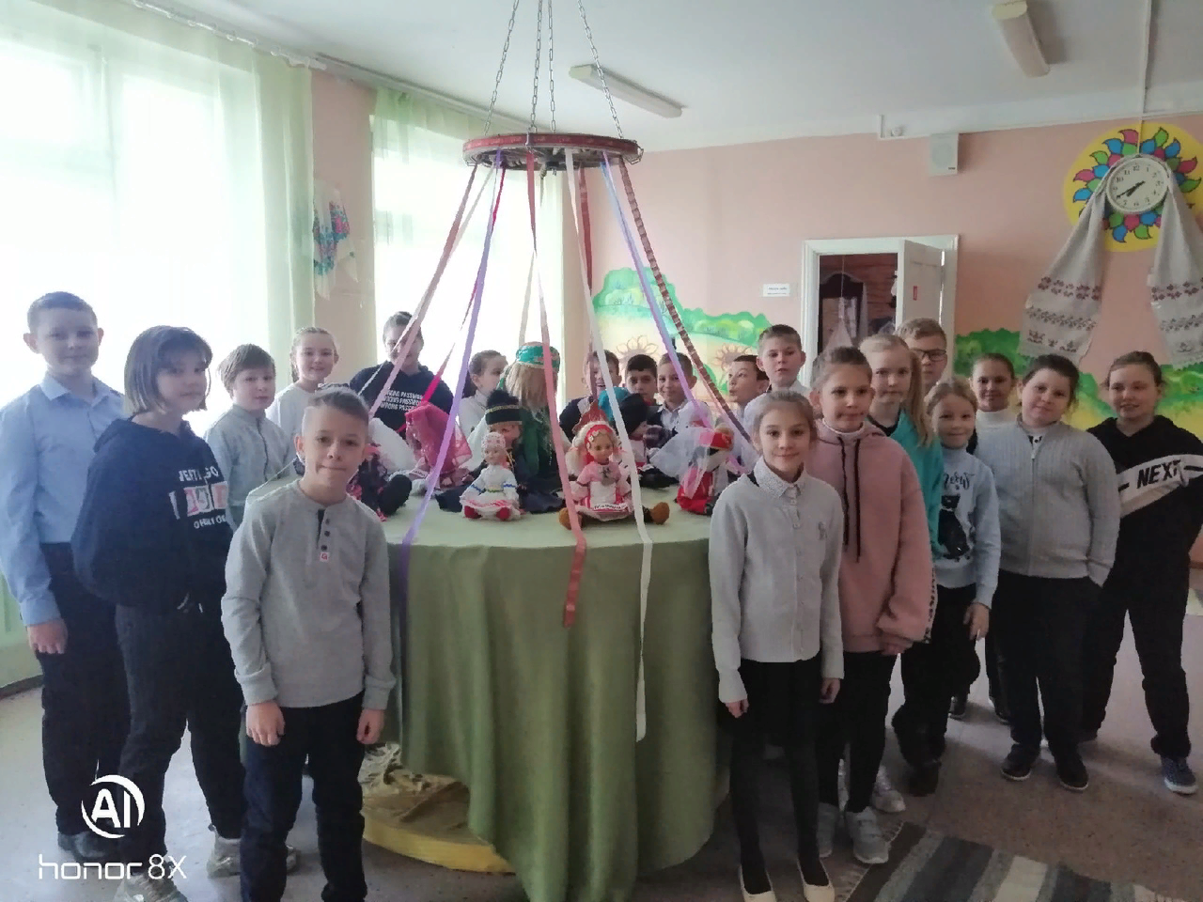
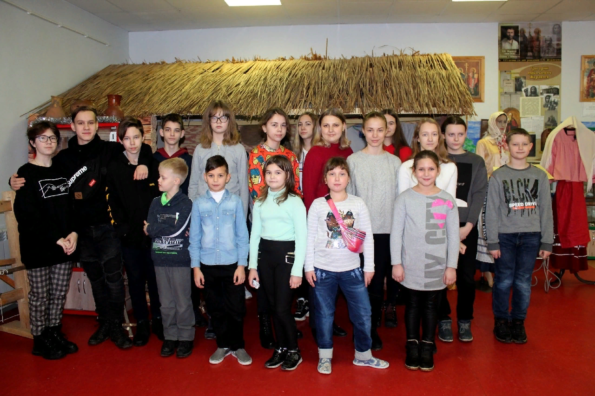
Приобщаемся к русской культуре
«Музейная терапия»

Slide 15
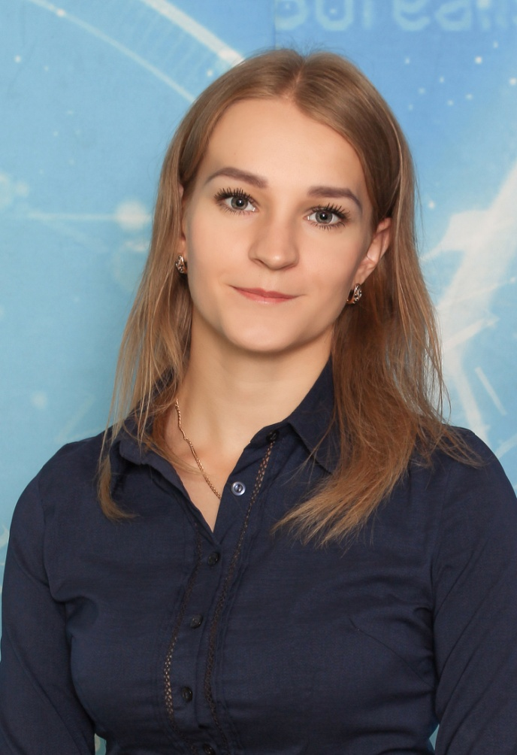
Модель организации обучения двуязычных детей в общеобразовательной школе
Учитель - логопед
ГБОУ СОШ №1 г. Нефтегорска
Горбатенко Ю.А.
«Особенности логопедического сопровождения детей-инофонов»

Slide 16
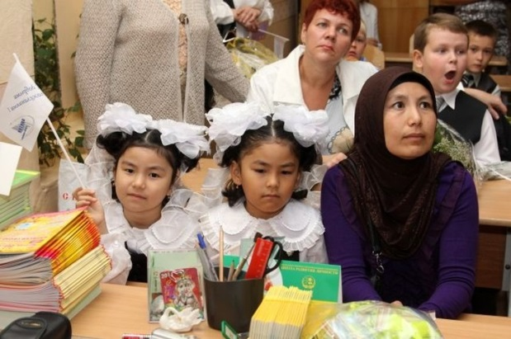
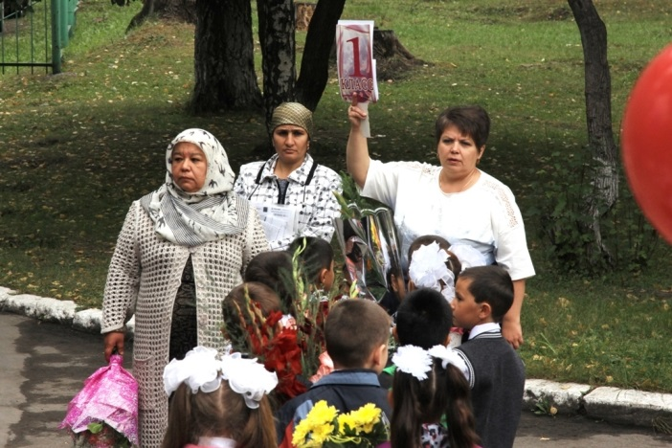
Нет ничего худшего, чем блуждать в чужих краях.
Гомер
Какой язык был первым?
В каком возрасте присоединился второй язык?
Кто основные носители данных языков в окружении ребенка?
В каких объемах и формах осуществляется общение на каждом из языков?
Имеет ли ребенок возможность слушать/ смотреть телепередачи, фильмы, читать книги на русском языке?

Slide 17
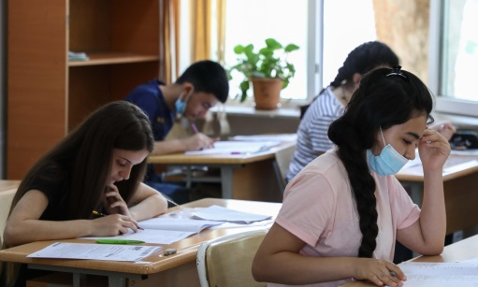
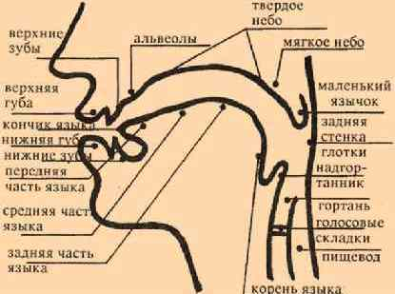
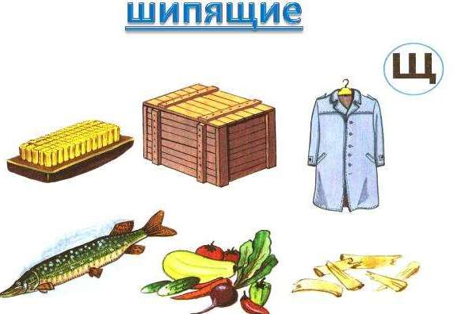
ТЕСТИРОВАНИЕ
Цель – выявление уровня владения русским языком
как средством коммуникации
Способы измерения уровня владения языком
(методика М.И. Краюшкиной)
Обследование артикуляционного аппарата
(методика Власенко И.Т., Чиркиной Г.В.)
СРЕДНИЙ
СЛАБЫЙ
НУЛЕВОЙ
Обследования звукопроизношения
(методика Власенко И.Т., Чиркиной Г.В.)

Slide 18
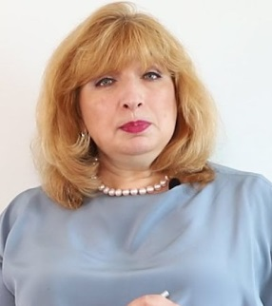
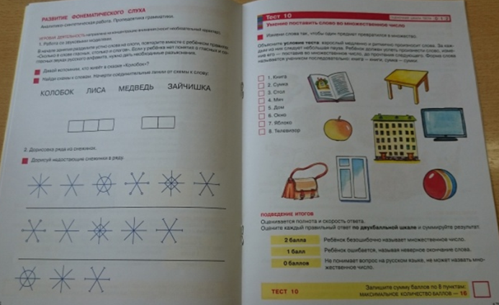
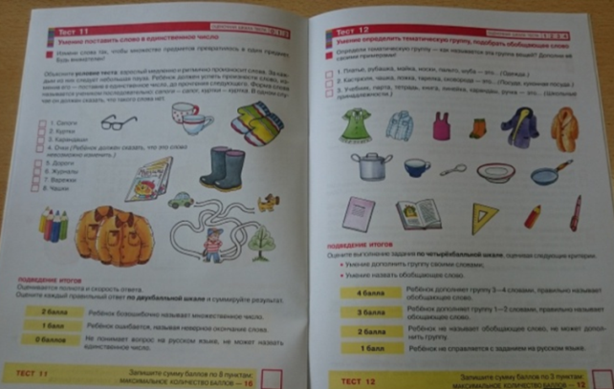
Е.А. Хамраева
Доктор педагогических наук, профессор
Заведующая кафедрой РКИ МПГУ

Slide 19
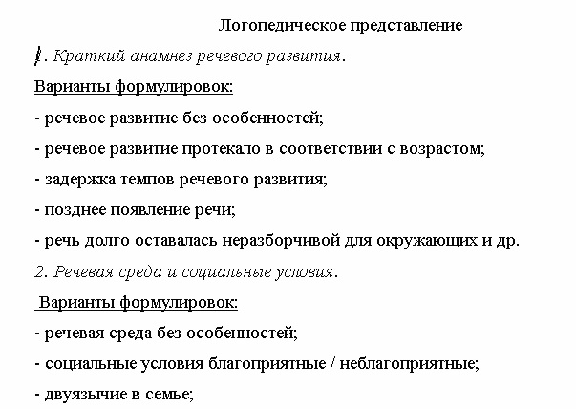

Slide 20
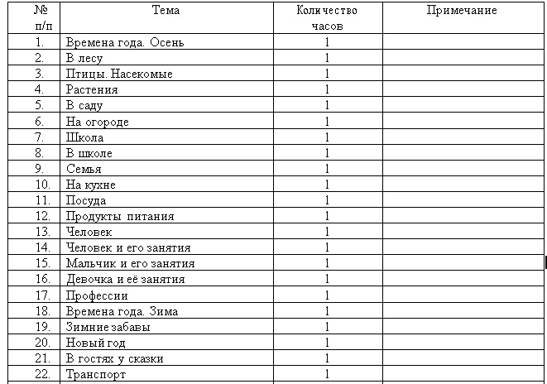
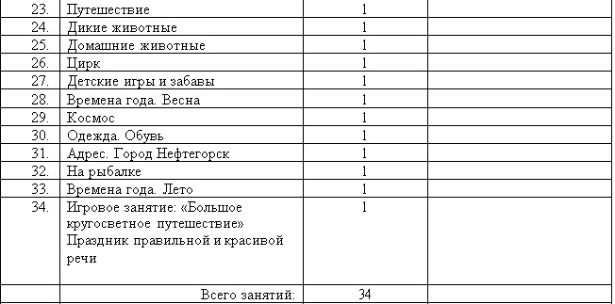
Содержание программы занятий учителя-логопеда
1-ый год обучения

Slide 21
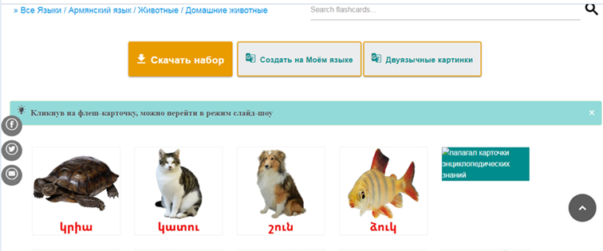

Slide 22
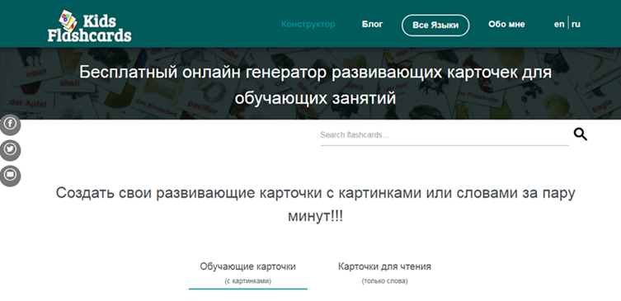
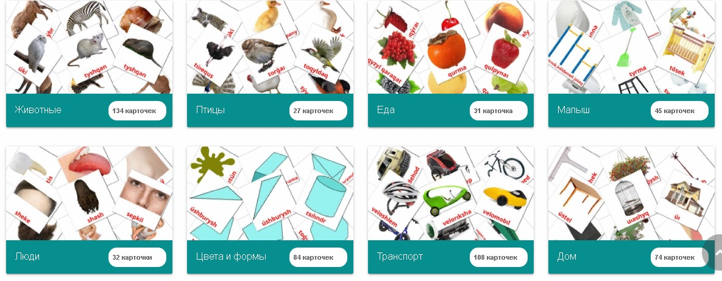

Slide 23
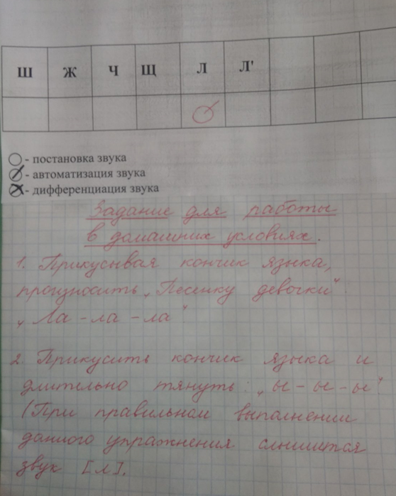
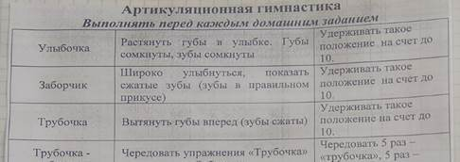
Обучающая тетрадь: работаем вместе

Slide 24
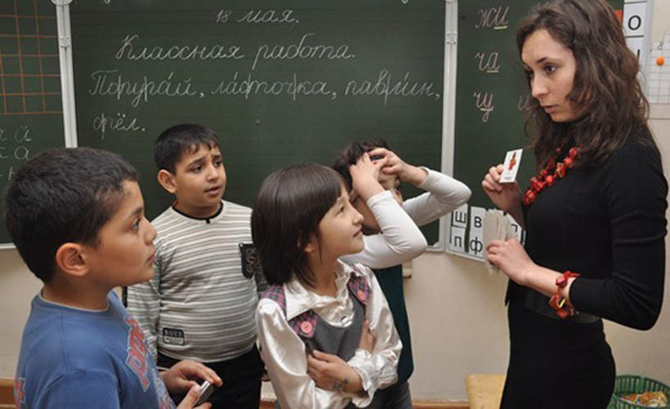
АКТИВНОЕ ОБЩЕНИЕ – ПУТЬ К АДАПТАЦИИ

Slide 25
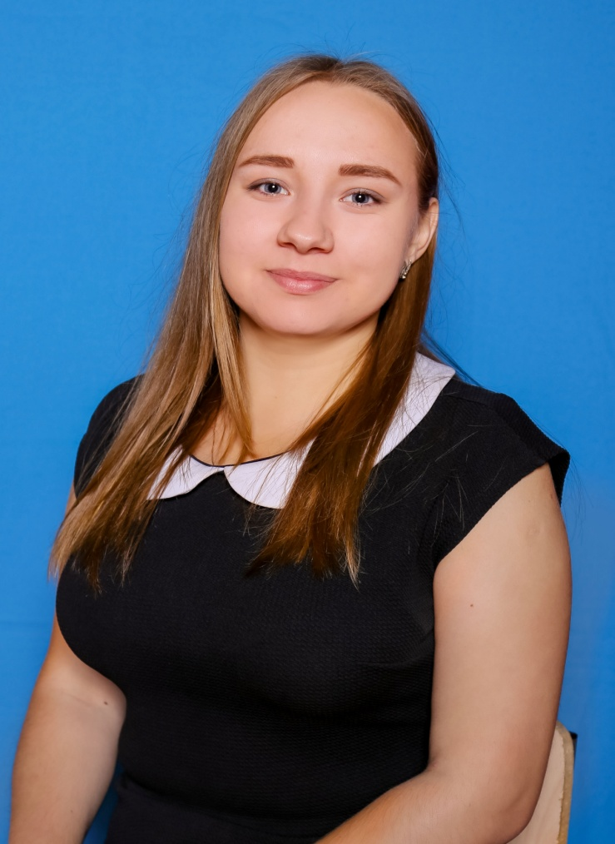
Модель организации обучения двуязычных детей
в общеобразовательной школе
Учитель - дефектолог
ГБОУ СОШ №1 г. Нефтегорска
Хрустовская Е.И.
«Комплексное погружение в языковую среду»

Slide 26
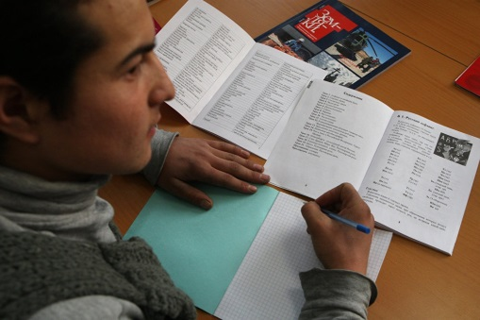
Почему трудно детям-инофонам?
приходится думать дважды, прежде чем использовать то или иное слово
НЕДОСТАТКИ
сложен период «смешения языков»
после 8–11 лет вероятность абсолютного овладения фонетической системой и языковыми конструкциями
уменьшается

Slide 27
Ведущий вид деятельности - ИГРА
театрализованные игры
сюжетно – ролевая игра
игры
языковые и речевые игры
народные подвижные игры
дидактические игры

Slide 28
Комплексное погружение в языковую среду
Задание 1. Соедини друг с другом название и изображение (предмет и его функцию, предмет и персонаж, который может его использовать).
Задание 2. Прочитай поговорку, сделав логическое ударение на первом, втором… слове. Как изменился ее смысл?

Slide 29
Учёт культуроспецифичных феноменов
Инофоны (узбеки, казахи, киргизы) | Русские дети
добрый | злой
грозный | угрожающий
сильный | хитрый
храбрый | хищный
красивый | страшный

Slide 30
Активируем словарный запас: работа с карточками

Slide 31
«Билингвизм: плюсы и минусы»
На занятиях с детьми-инофонами мы:
знакомим их с культурой нашей страны,
повышаем словарный запас детей,
развиваем их умственные способности,
учим высказывать свои мысли,
восстанавливаем пробелы в знаниях,
приобщаем к традициям школы, города

Slide 32
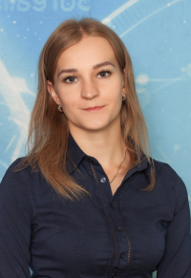
Если возникли вопросы и предложения, рады сотрудничеству
Педагог – психолог Колесникова Нина Юрьевна
Email kolesnickowa.nina2012@yandex.ru
Тел. 8 (927) 011-61-68
Учитель - дефектолог Хрустовская Елена Игоревна
Email elena7hrustovskaya@gmail.com
Тел. 8 (987) 926-70-61
Учитель - логопед Горбатенко Юлия Александровна
Email y-u-l-i-y-a1991@yandex.ru
Тел. 8 (927) 010-56-46

Slide 33
Спасибо за внимание

